Slide 1
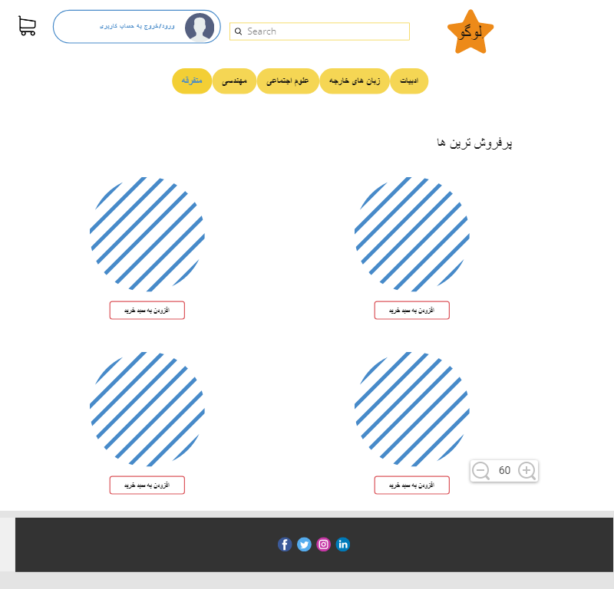
صفحه اصلی

Slide 2
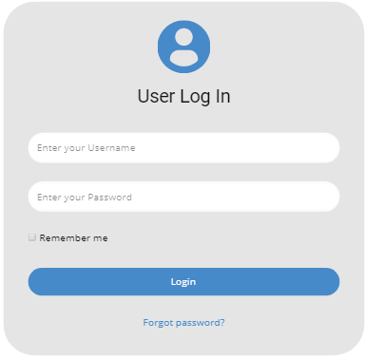
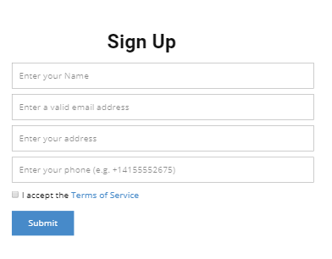
login
Sign Up

Slide 3
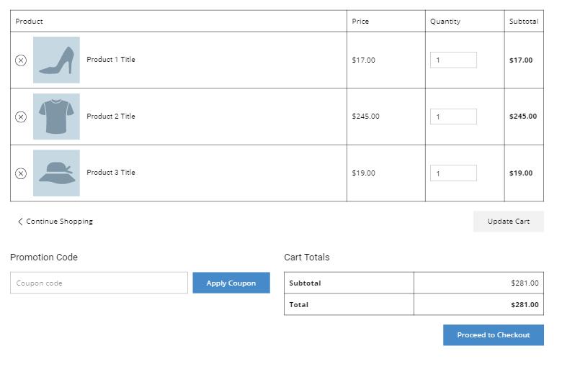
سبد خرید:

Slide 4
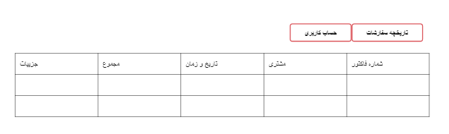
جزییات سفارش قابل مشاهده توسط کاربر:

Slide 5
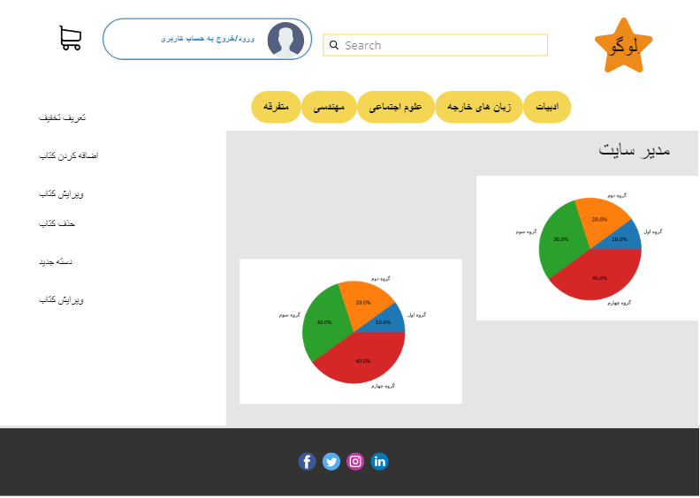
مدیر سایت:

Slide 6
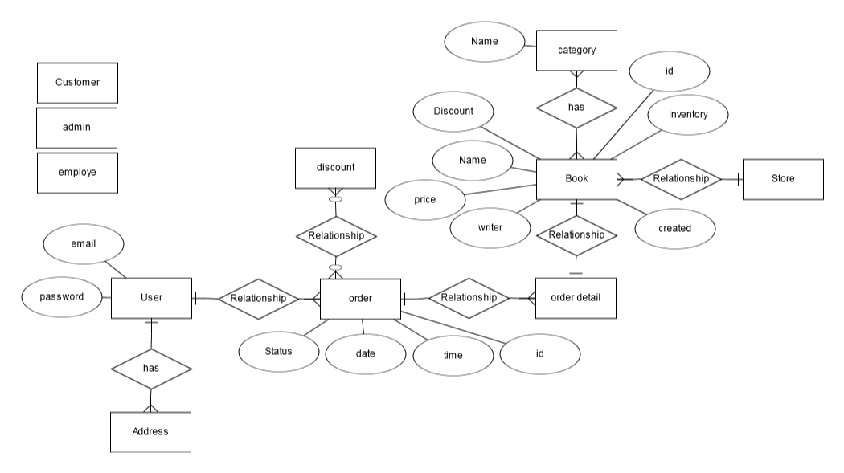
نمودار ERD:

Slide 7
src
config
static
Template
setting
Urls
app
assets
media
pages
account
book
payment
view
Models
urls
manager
Manage.py

Slide 8
Pages:
این اپ برای صفحات استاتیک ساخته شده است و تمپلیت base و home در آن قرار داده شده است.
accounts: این اپ برای مدیریت کاربران( ثبت اطلاعات، ورود، خروج، تغییر پسورد و ..) ساخته شده است. مدهای CustomUser، Customer، AddressModel درآن قرار گرفته است.
: book این اپ برای محصول(کتاب) طراحی گردیده و مدل های BookModel, CategoryModel, Author, Store در آن قرار دارد.
: payment این اپ برای پردخت و محاسبات آن طراحی گردیده و مدل های DiscountCodeValue, DiscountCodePercent, DiscountPercent, DiscountValue, Invoice, InvoiceLine در آن قرار دارد.
توضیحات اپ ها در فایل گزارش آماده است

